Slide 1
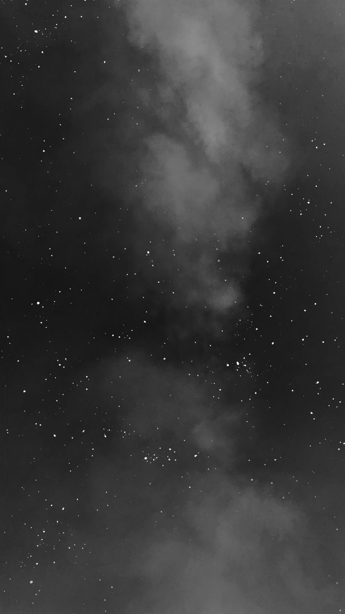
Рок-фестиваль
«ПерекатиПоле»

Slide 2
Уральский рок — уникальное явление мирового уровня, рожденное в стенах Свердловского рок-клуба. Но сегодня молодые музыканты либо не знакомы с этим пластом, либо видят в нем лишь «музейный экспонат». К тому же в городе нет площадки, где воспитанники разных студий могли бы не просто выступить, а стать единым сообществом.
Фестиваль «ПерекатиПоле» призван восполнить этот пробел. Мы объединяем гитаристов от 12 до 35 лет — из музыкальных студий, школ или пришедших самостоятельно.

Slide 3
Как пройдет фестиваль?
1. Заочный отбор. Экспертный совет (легенды уральской сцены, педагоги, действующие музыканты) оценит видео-заявки и выберет лучших для участия в гала-концерте.
2. Очный этап:
— Репетиционный день и мастер-класс по сценическому мастерству от приглашенного профи (режиссера или музыканта). Это не только подготовка к выступлению, но и живое знакомство участников.
— Итоговый гала-концерт на профессиональной сцене с качественным звуком и светом.
3. Круглый стол для наставников и руководителей: обратная связь от экспертов, обсуждение развития молодежной рок-культуры и новые горизонтальные связи.

Slide 4
Цель проекта – сохранение и актуализация культурного наследия Свердловского рок-клуба, а также создание условий для творческой самореализации и профессионального роста музыкантов нового поколения.

Slide 5
Задачи проекта:
1. Формирование гражданской позиции через творчество музыкантов — символов эпохи и региона.
2. Объединение воспитанников музыкальных студий и коллективов города на одной площадке.
3. Обогащение культурной среды новыми событиями и именами.
4. Воспитание вкуса и мышления на примере смыслового и социально ответственного творчества.

Slide 6
Количественные результаты проекта:
1. Количество участников, прошедших отбор и вышедших на сцену Гала-концерта - не менее 50 человек;
2. Охват зрительской аудитории (очное присутствие на Гала-концерте) не менее 100 человек;
3. Охват зрительской аудитории (онлайн-трансляция / видеоверсия) не менее 1000 просмотров;
4. Количество публикаций о проекте в СМИ и социальных сетях не менее 20 публикаций.

Slide 7
Качественные результаты проекта:
- Объединение разобщенной творческой молодежи города в единое сообщество.
- Передача культурного кода уральского рока новому поколению.
- Повышение профессионального уровня участников через мастер-класс и сцену.
- Развитие педагогического сообщества через диалог с легендами сцены.
- Создание доступной среды для самореализации талантливых ребят из любых студий.

Slide 8
Перспективы проекта:
Проект долгосрочный.
Фестиваль задуман как ежегодное событие с меняющейся тематикой, что позволит избежать повторяемости и поддерживать интерес участников и зрителей. В планах — расширение географии (привлечение участников из области), введение новых номинаций, мастер-классов от приглашенных звезд и создание на базе фестиваля постоянно действующего молодежного музыкального клуба.

Slide 9
Спасибо за внимание!

